Slide 1
Методические рекомендации по преподаванию курса «История нашего края»
Ольга Сергеевна Никитина,
доцент ТОИПКРО, к.ф.н.,
osn@toipkro.ru

Slide 2
В соответствии с Приказом Министерства просвещения РФ от 09.10.2024 № 704
«О внесении изменений в некоторые приказы Министерства РФ, касающиеся федеральных образовательных программ начального общего образования, основного общего образования и среднего общего образования»
изменилась структура преподавания учебного предмета «История».
В соответствии с федеральным учебным планом изучение учебного предмета «История» в 5, 6, 7 классах предусмотрено в количестве 3 часа в неделю
(всего 102 часа за год по каждому классу).
С 1 сентября 2025 года в 5, 6 и 7 классах введен курс «История нашего края».
Преподавание истории в 8-9 классах осталось без изменений в количестве 2 часа в неделю
(всего 68 часов за год по каждому классу).

Slide 3
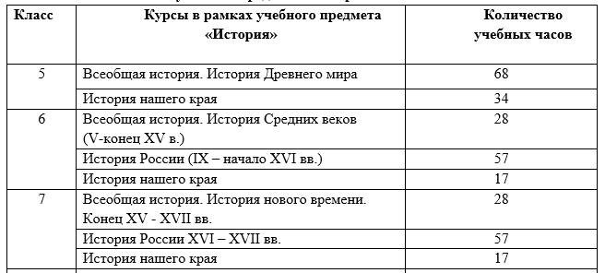
Структура и последовательность изучения курсов в рамках учебного предмета «История» в 5-7 классах

Slide 4
Учебный курс «История нашего края» представляет собой новый обязательный элемент в структуре учебного предмета «История» для изучения в 5-7 классах.
При планировании изучения этого учебного курса в 5, 6, 7 классах рекомендуется преподавать его в последнем учебном периоде.
Содержание учебного курса «История нашего края» определяется положениями федеральной образовательной программы основного общего образования, утвержденной приказом Минпросвещения России от 18 мая 2023 г. № 370, и охватывает историю субъекта Российской Федерации в соответствии с принятой периодизацией исторического процесса:
5 класс (34 ч). История нашего края в древности (до образования российского государства или до вхождения края в его состав (конец XV века)
6 класс (17 ч). История нашего края в истории России в Средние века и Новое время (до начала XX в.)
7 класс (17 ч). История нашего края в Новейшее время (начало XX в. – настоящее время)

Slide 5
Учебное обеспечение курса
«История нашего края»
Группа учителей Томской области разработала рабочую программу курса «История нашего края».
Подготовлены методические рекомендации по преподаванию истории Томской области с большим количеством ссылок на полнотекстовые учебники и учебные пособия по истории Томской области и отдельных муниципалитетов.
Тереков Руслан Юрьевич, директор и учитель истории МАОУ СОШ № 38 г. Томска, подготовил учебное пособие для учителей истории по преподаванию курса «История родного края» .
При преподавании курса «История нашего края» рекомендовано в рамках проведения занятий запланировать посещение краеведческих, исторических, школьных музеев, иных научно-просветительских учреждений, занимающихся краеведением и историей региона, муниципалитета.
Обращаем внимание, что учебный материал, используемый педагогическим работником для реализации курса «История нашего края», должен соответствовать психовозрастным особенностям обучающихся и опираться на систему традиционных российских духовно-нравственных ценностей.

Slide 6
Для достижения метапредметных результатов по истории рекомендуется реализовывать программу курса
«История нашего края» в том числе через практическую деятельность
Практическая работа по истории представляет собой вид учебной деятельности, направленный на углублённое изучение исторических процессов, явлений и событий посредством активного участия обучающихся в исследовательской, аналитической и интерпретационной деятельности с историческими источниками и материалами. Основной целью таких работ является не только усвоение фактологического материала, но и формирование навыков критического мышления, исследовательской деятельности и самостоятельного анализа.
Учитель самостоятельно определяет форму и содержание практической деятельности учащихся в соответствии с содержанием учебной темы.

Slide 7
Практическая работа по истории может включать в себя различные виды деятельности, такие как:
Исследовательская деятельность: обучающиеся могут проводить самостоятельные исследования по заданной теме, используя архивные материалы, научную литературу, статьи и другие источники информации.
Проектная деятельность: разработка проектов, посвященных конкретным историческим событиям, личностям или темам. Это могут быть как письменные работы, так и мультимедийные презентации.
Экскурсионная деятельность: посещение исторических объектов, музеев или выставок с последующим анализом увиденного и оформлением отчета или реферата;
Анализ исторических документов: исследование первоисточников, таких как письма, дневники, официальные документы, с целью более глубокого понимания исторического контекста.
Дискуссионная деятельность: участие в обсуждениях о значении исторических событий, их последствиях и влиянию на современность.
Творческая деятельность: написание эссе, создание хронологических таблиц, карт или других визуальных материалов для систематизации знаний.

Slide 8

Примеры практических работ по истории Томской области
Картографическая деятельность:
Составление исторической карты: обучающиеся могут создать карту Томской области, отмечая на ней значимые исторические события, такие как основание городов или места расположения значимых культурных объектов.
Сравнительный анализ карт: сравнение современных карт Томской области с картами XVII-XIX веков для анализа изменений в административных границах, демографической структуре и инфраструктуре.

Slide 9
Примеры практических работ по истории Томской области
Экскурсионная деятельность:
Посещение краеведческих (исторических, археологических) местных музеев и по возможности экскурсия в Томский Краеведческий музей. Просмотр виртуальных экскурсий. После посещения музея обучающиеся могут подготовить сообщение, реферат или презентацию о представленных экспонатах, связанных с историей региона.
Создание экскурсионного проекта: разработка проекта, посвященного конкретному аспекту истории Томской области (например, народным промыслам, быту крестьян, истории населённых пунктов) на основе музейных материалов.

Slide 10
Примеры практических работ по истории Томской области
Проектная и исследовательская деятельность:
Изучение истории родного края: обучающиеся могут разработать учебный проект, посвященный конкретным историческим личностям либо провести учебное исследование своей семьи или населенного пункта, собирая информацию о жизни и деятельности предков;
Анализ местных легенд и преданий: сбор, систематизация и анализ устных преданий и легенд о Томской области, представление результатов в виде письменной работы или презентации.

Slide 11
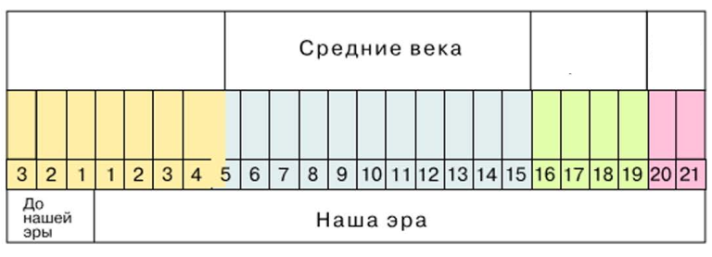
Примеры практических работ по истории Томской области
Хронологическая деятельность:
Разработка временной шкалы: создание хронологической таблицы ключевых событий в истории Томской области, начиная с древности и до современности, для визуализации исторического процесса и его этапов.

Slide 12
Примеры практических работ по истории Томской области
Реконструктивная деятельность:
Реконструкция исторических событий: обучающиеся могут воссоздать важные события в истории региона, например, события Великой Отечественной войны, используя архивные документы, фотографии и свидетельства очевидцев, для создания сценария или театрализованного представления.

Slide 13
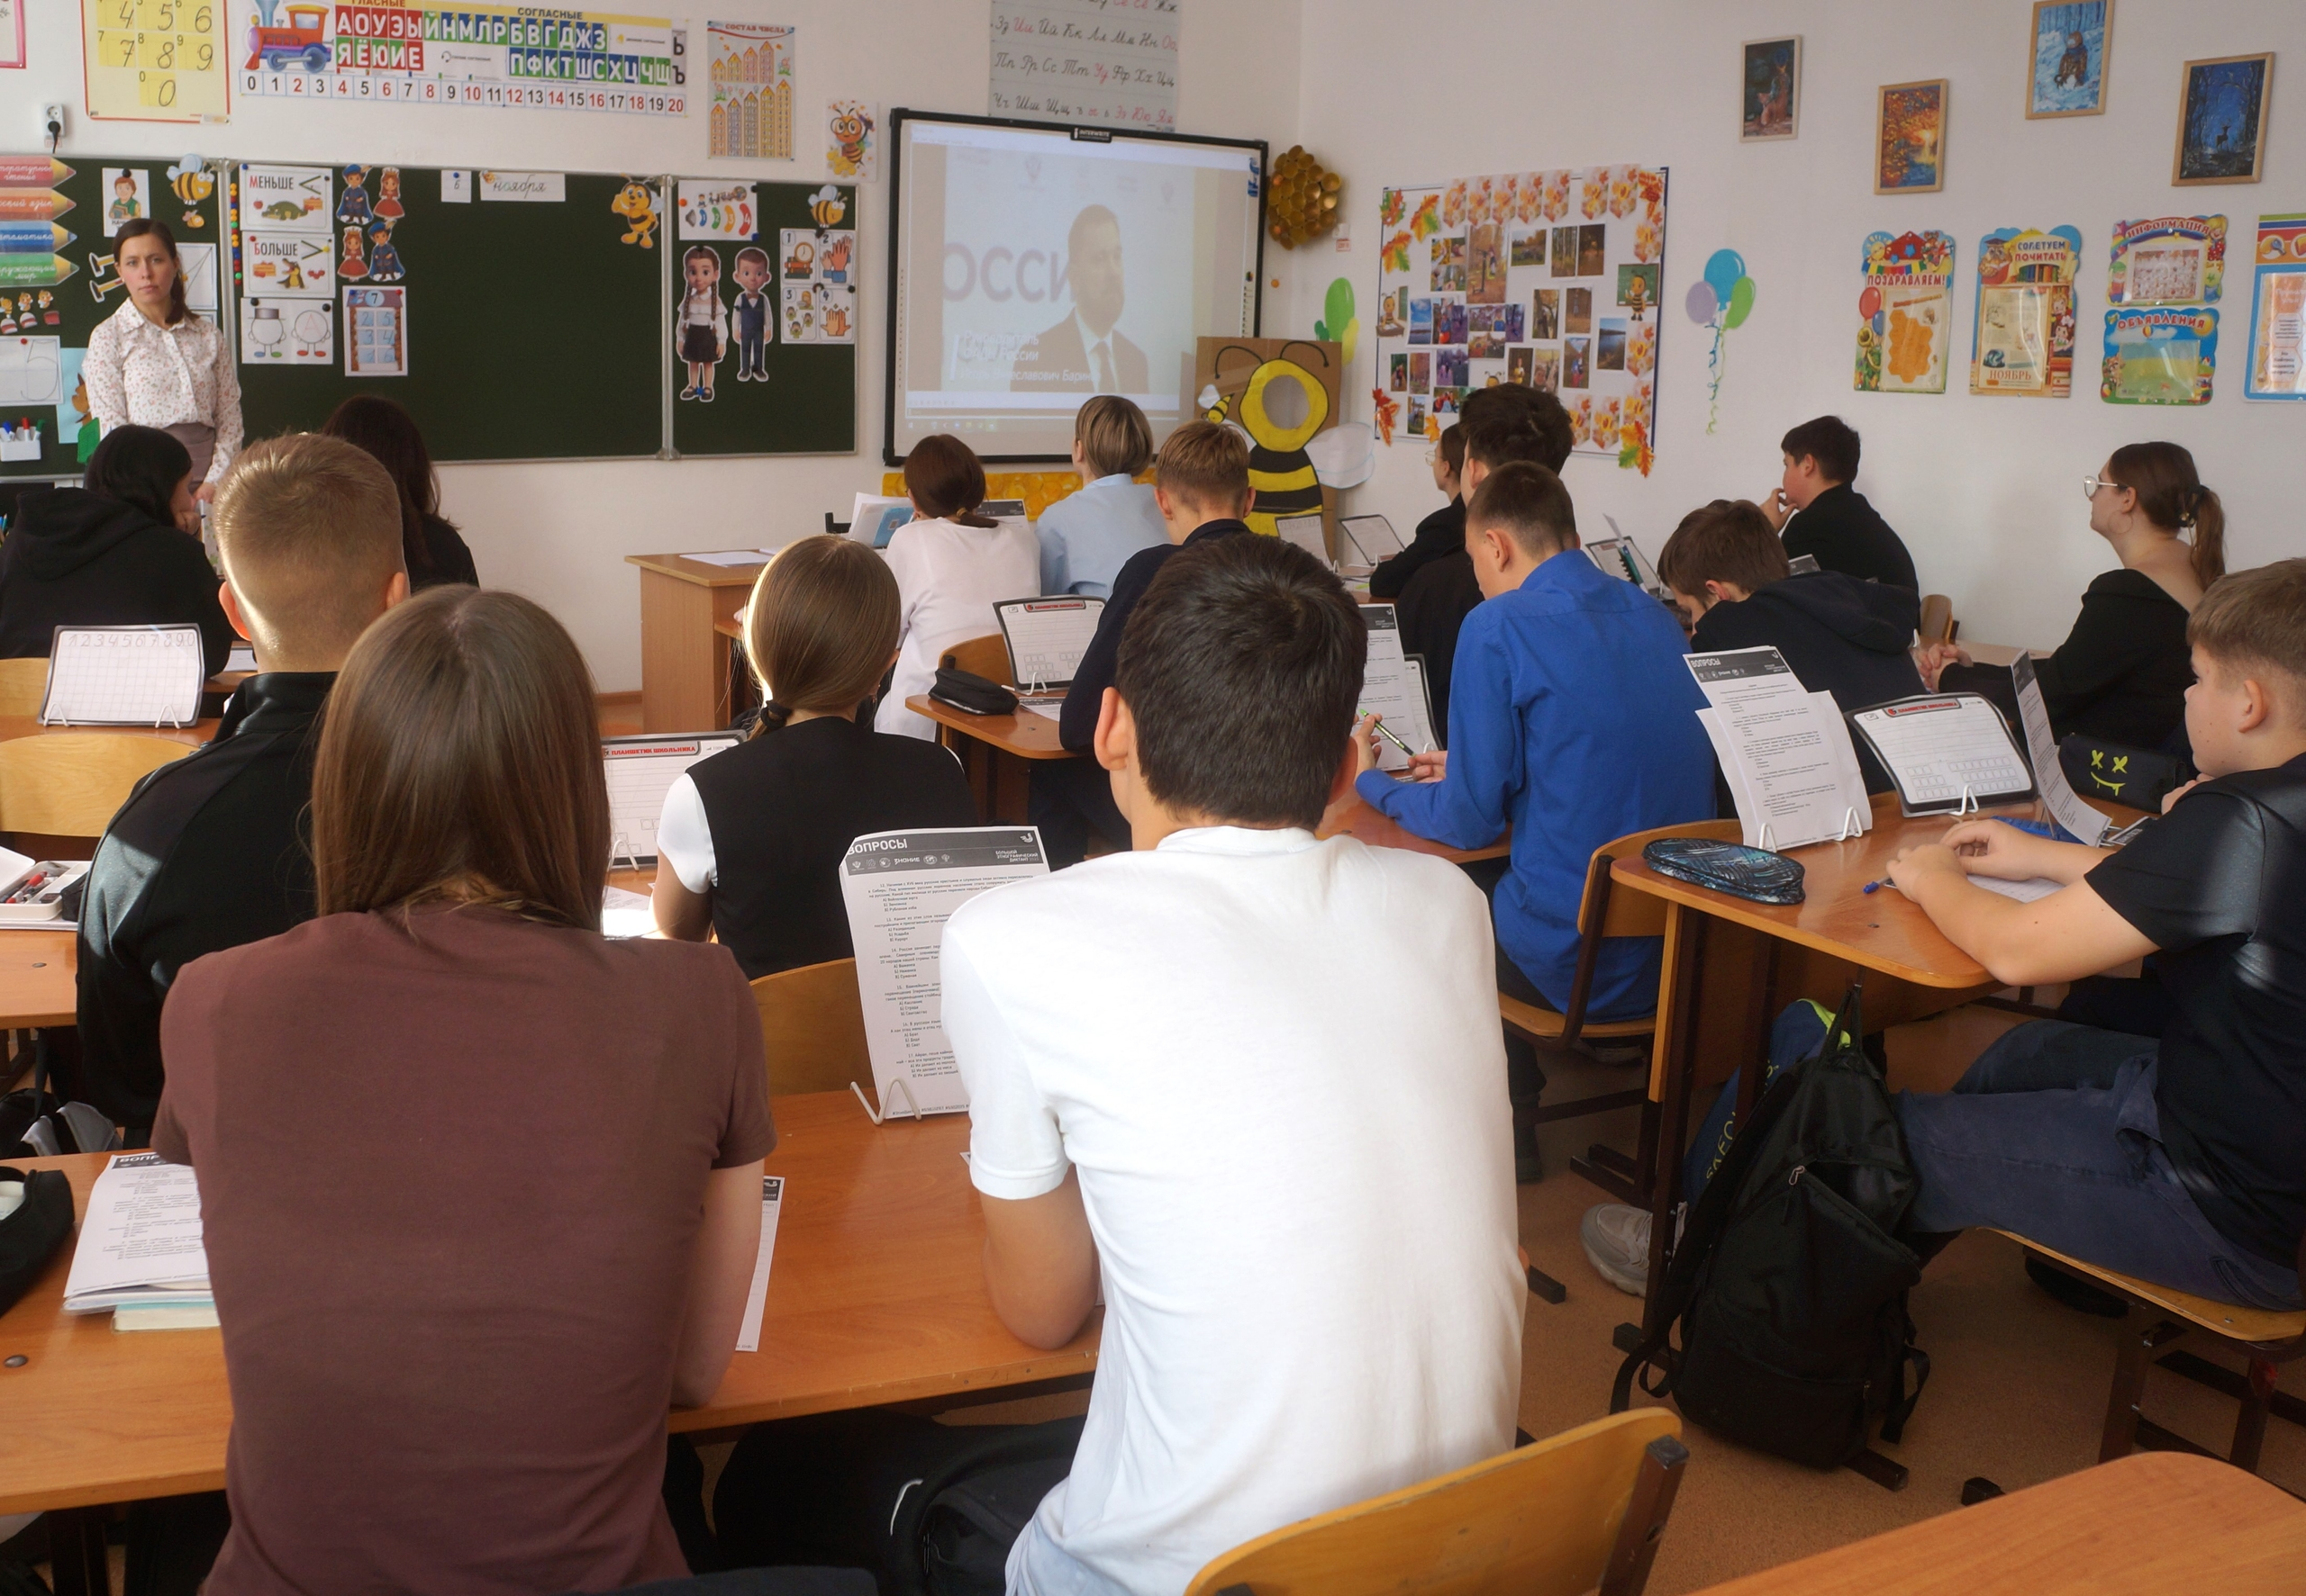
Примеры практических работ по истории Томской области
Фотодокументальная деятельность:
Проведение фотофиксации: обучающиеся могут организовать фотосъемку исторических памятников и объектов культурного наследия Томской области, а затем оформить выставку или фотоальбом с комментариями о каждом объекте.
МАОУ Молчановская СОШ № 1

Slide 14
Дополнительная методическая поддержка
05 ноября 2025 года центром развития педагогического мастерства ТОИПКРО проведен семинар «Преподавание учебного курса «История нашего края» в образовательных организациях Томской области».
В рамках семинара участниками рассмотрены вопросы:
Содержание учебного курса «История нашего края»
Форум историков 2025 в Москве: основные идеи
Байда Ольга Николаевна, учитель истории и обществознания МБОУ СОШ № 83 (ЗАТО Северск)
Презентация методического пособия для учителей истории по преподаванию курса «История родного края»
Тереков Руслан Юрьевич, директор МАОУ СОШ № 38 г. Томска

Slide 15
Интернет-ресурсы для методической поддержки учителей истории
Методически материалы к урокам истории: – История.РФ. Главный исторический портал страны. – URL: https://history.ru/teacher?days=2.12
Методические видеоуроки: – Историческое просвещение. Методические видеоуроки. – URL: https://edsoo.ru/istoricheskoe-prosveshhenie-videolekczii/
Методические интерактивные кейсы: сложные вопросы преподавания учебных предметов: История. 6 класс / Формирование умения устанавливать причинно-следственные связи событий на примере темы «Политическая раздробленность» при обучении истории в 6 классе. – URL: https://static.edsoo.ru/projects/case/2024/ooo/his/1/index.html
История. 7 класс / Как правильно рассказывать об известных исторических деятелях. – URL: https://static.edsoo.ru/projects/case/2024/ooo/his/2/index.html
Интеграция содержания предметов «Литература» и «История» с деятельностью школьных театров. Реализация требований ФГОС основного общего образования: методические рекомендации. – ФГБНУ «ИСРО», 2023. – 80 с. – URL: https://edsoo.ru/mr-istoriya/
Сохранение и укрепление традиционных российских ценностей. – URL: https://edsoo.ru/mr-sohranenie-i-ukreplenie-tradiczionnyh-rossijskih-czennostejvideo/
Библиотека цифрового образовательного контента: – URL: https://urok.apkpro.ru/
Официальный сайт Томского областного краеведческого музея Томской области им. М.Б. Шатилова – URL: https://tomskmuseum.ru
Электронная библиотека https://elib.tomsk.ru/
Томская областная универсальная библиотека им. А.С. Пушкина https://www.elib.tomsk.ru/purl/1-34716/
Памятная книга истории исчезнувших поселений Томской области. – URL: https://vk.com/wall-103148094_1378

Slide 16
Методические рекомендации по преподаванию курса «История нашего края»
Ольга Сергеевна Никитина,
доцент ТОИПКРО, к.ф.н.,
osn@toipkro.ru

